Slide 1
요청 일자
2016 – 12 - 17
요청 구분
자재관리

Slide 2
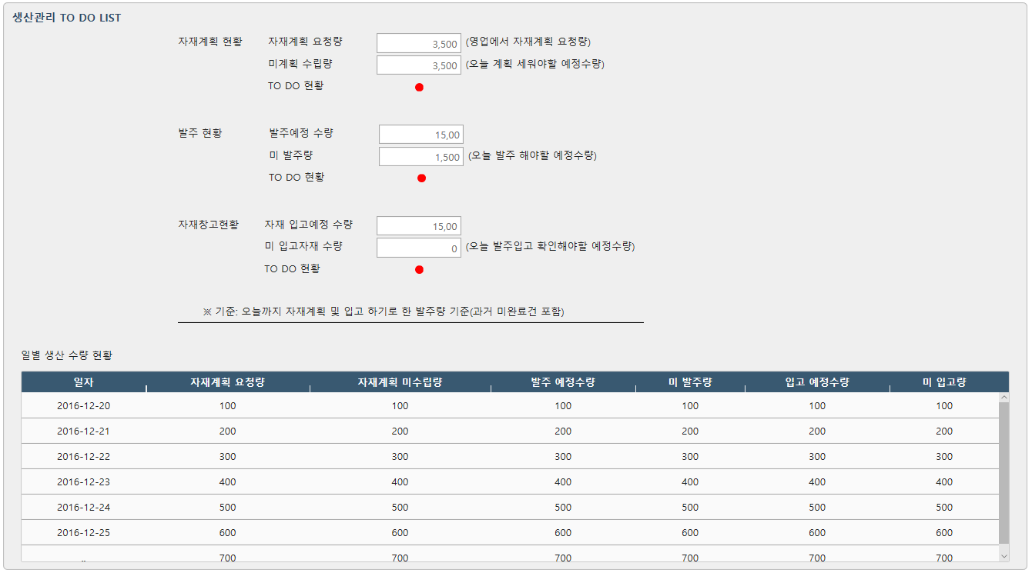
자재관리 TO DO LIST
로 변경
요청 일자
2016 – 12 - 18
요청 구분
e_mat_mng_1.html
1
출력항목 사이즈에 맞게
칸 조정
2
요청 내용
[변경/신규]
줄 간격이 너무 넓음, 표준에 따라 줄일 것
각 항목의 간격을 출력되는 사이즈에 맞게 조정 필요, 화면에 꽉 차게 할 필요 없음

Slide 3
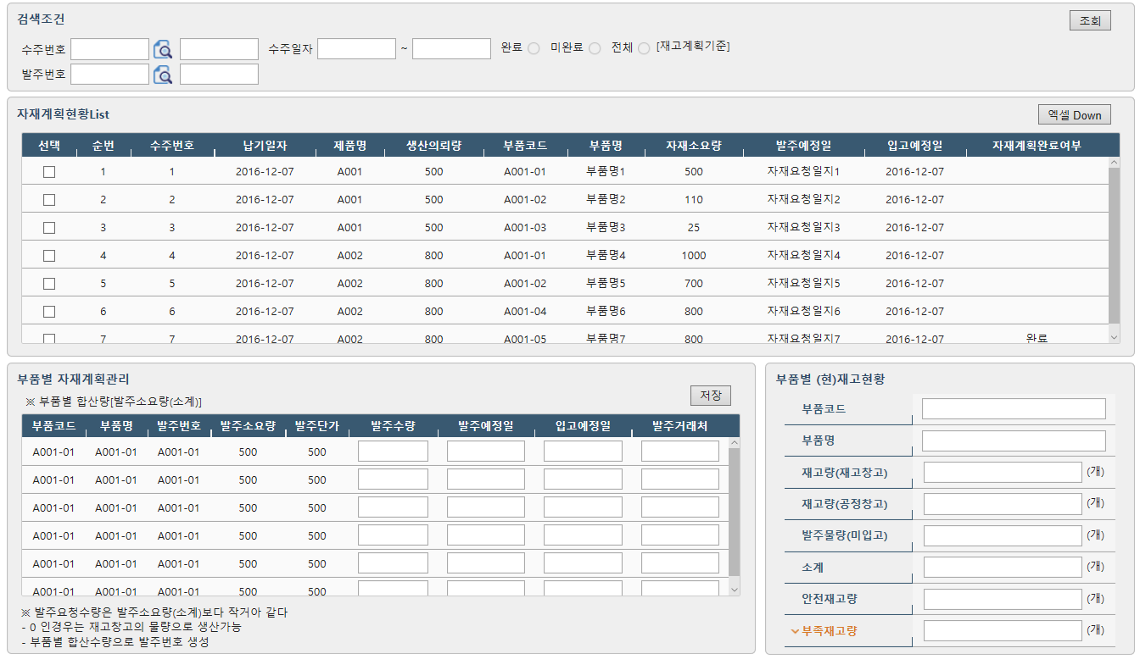


요청 일자
2016 – 12 - 18
요청 구분
e_mat_mng_3.html
삭제
납기일자
자재계획완료여부
출력 데이터 사이즈 또는
타이틀 사이즈 조정
예)
입력항목 임
발주거래처 항목에
검색버튼 추가
요청 내용
[변경/신규]
검색조건 입력 항목 표준에 맞게 수정
출력 되는 항목의 데이터 사이즈에 맞게 조정

Slide 4
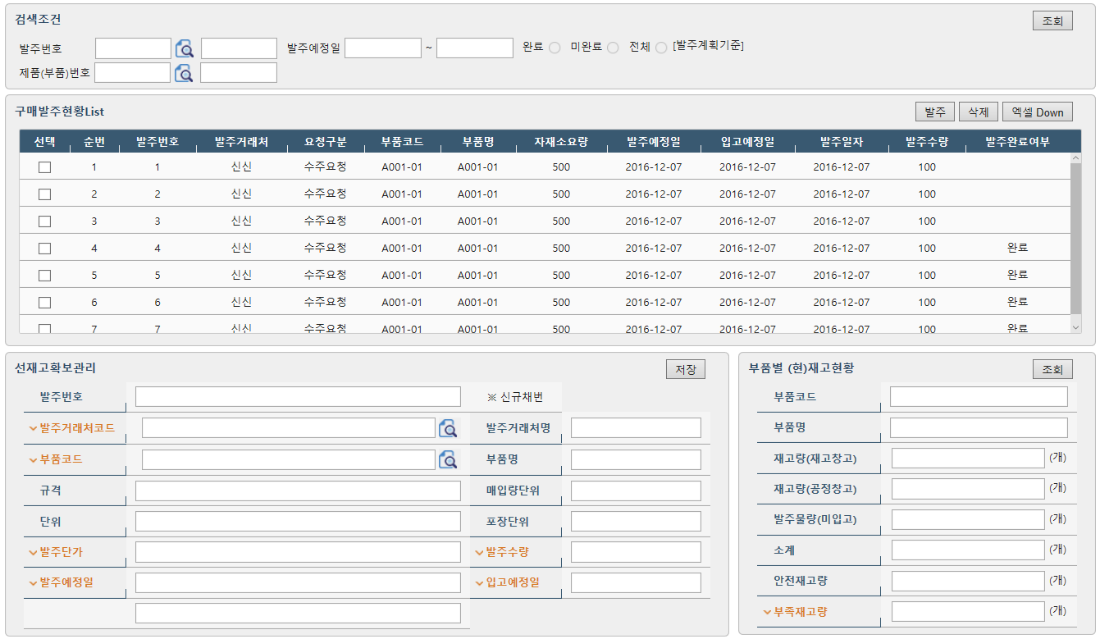
요청 일자
삭제
요청 구분
e_mat_mng_4.html
2016 – 12 - 17
1
제품명 display 항목임
2
삭제
입력항목이 너무 넒음
항목에 맞게 사이즈 조정
Display 항목임
요청 내용
[변경/신규]
검색조건 입력 항목 표준에 맞게 수정,
출력 되는 항목의 데이터 사이즈에 맞게 조정, 타이틀명이 길면 2라인으로 해도 가능

Slide 5
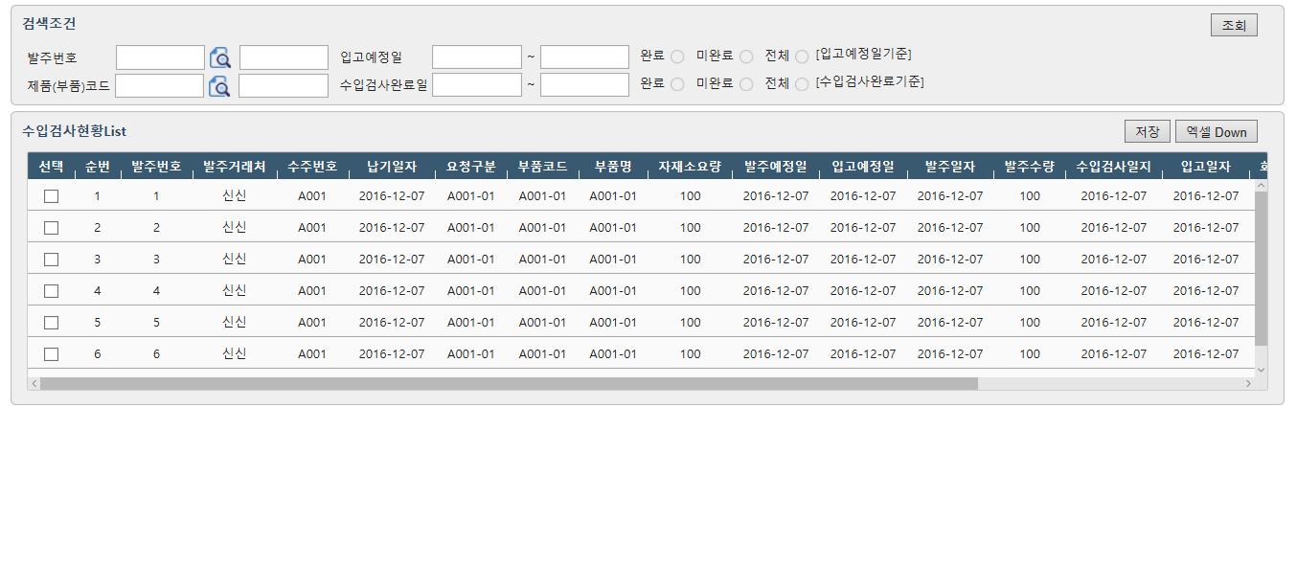
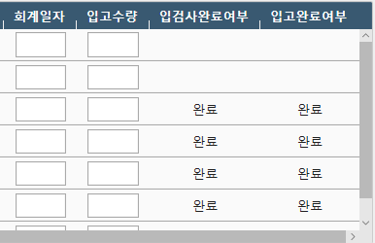
요청 일자
2016 – 12 - 17
요청 구분
e_mat_mng_5.html
삭제
1
하단에 스크롤바 안 생기게
화면 구성 필요.
List내용 중 입력항목이 안보여 스크롤바로 이동해야 함.
한 화면에 안되면 순서조정필요 함
제품명 display 항목임
2
요청 내용
[변경/신규]
검색조건 입력 항목 표준에 맞게 수정
출력 되는 항목의 데이터 사이즈에 맞게 조정, 타이틀명이 길면 2라인으로 해도 가능
예) 거래처 명, 제품명 등은 늘리고 …………….등등

Slide 6
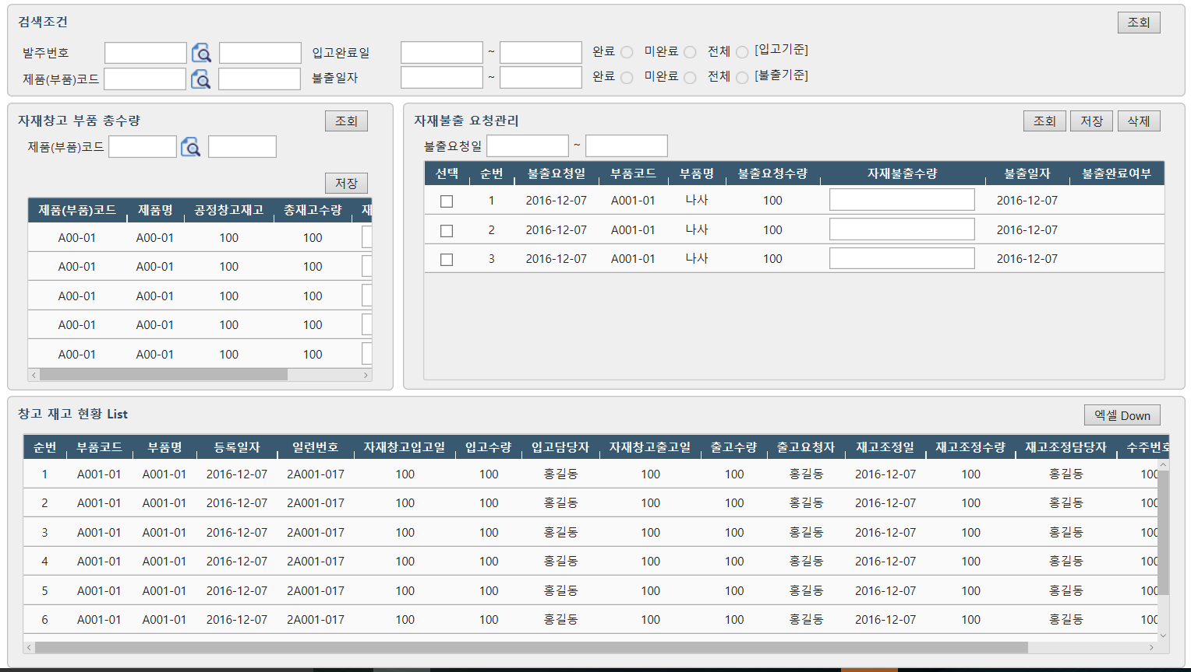
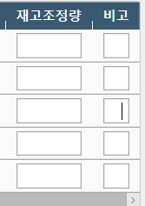
제품명 display 항목임
요청 일자
삭제
요청 구분
e_mat_mng_6.html
2016 – 12 - 17
변경:불출요청일
삭제
1
조회와 저장을 같은 위치에 배치
3번 화면을 전체적으로 줄이고
2번 화면을 늘려서 2번의
입력항목이 하나의 화면에
나올 수 있도록 구성
2
제고조정량과 비고 등 입력 항목이
스크롤바 없이 나올수 있도록
3번 화변 사이즈 줄이고 재배치
비고 입력항목 팝업가능하도록
팝업 이미지 표시
3
4
요청 내용
[변경/신규]
검색조건 입력 항목 표준에 맞게 수정
2,3,4. 출력 되는 항목의 데이터 사이즈에 맞게 조정, 타이틀명이 길면 2라인으로 해도 가능
예) 제품명 등은 늘리고 일자,수량 타이틀은 줄이고…………….등등

